Slide 1
Peščeni plazovi
Fakulteta za naravoslovje in matematiko Univerza v Mariboru
Oddelek za fiziko
Modelska fizika
Doc. dr. rene markovič

Slide 2
Kaj bomo počeli
Rekurzivna funkcije
Agentno modeliranje
Izračun porazdelitve velikosti dogodkov
Prilagajanje funkcije porazdelitvi
Animiranje simulacije

Slide 3

Opis modela
Iz posode enakomerno pada pesek
na ravno podlago.
Zanima nas dinamika sipine, ki nastaja.
-> Kakšne lastnosti imajo plazovi
-> Ali so vsi plazovi enako veliki
Na podlagi se pesek kopiči in
Prerazporeja.
-> V kakšnem časovnem zaporedju
se pojavljajo plazovi
Pesek, ki prečka rob zapusti sistem.

Slide 4
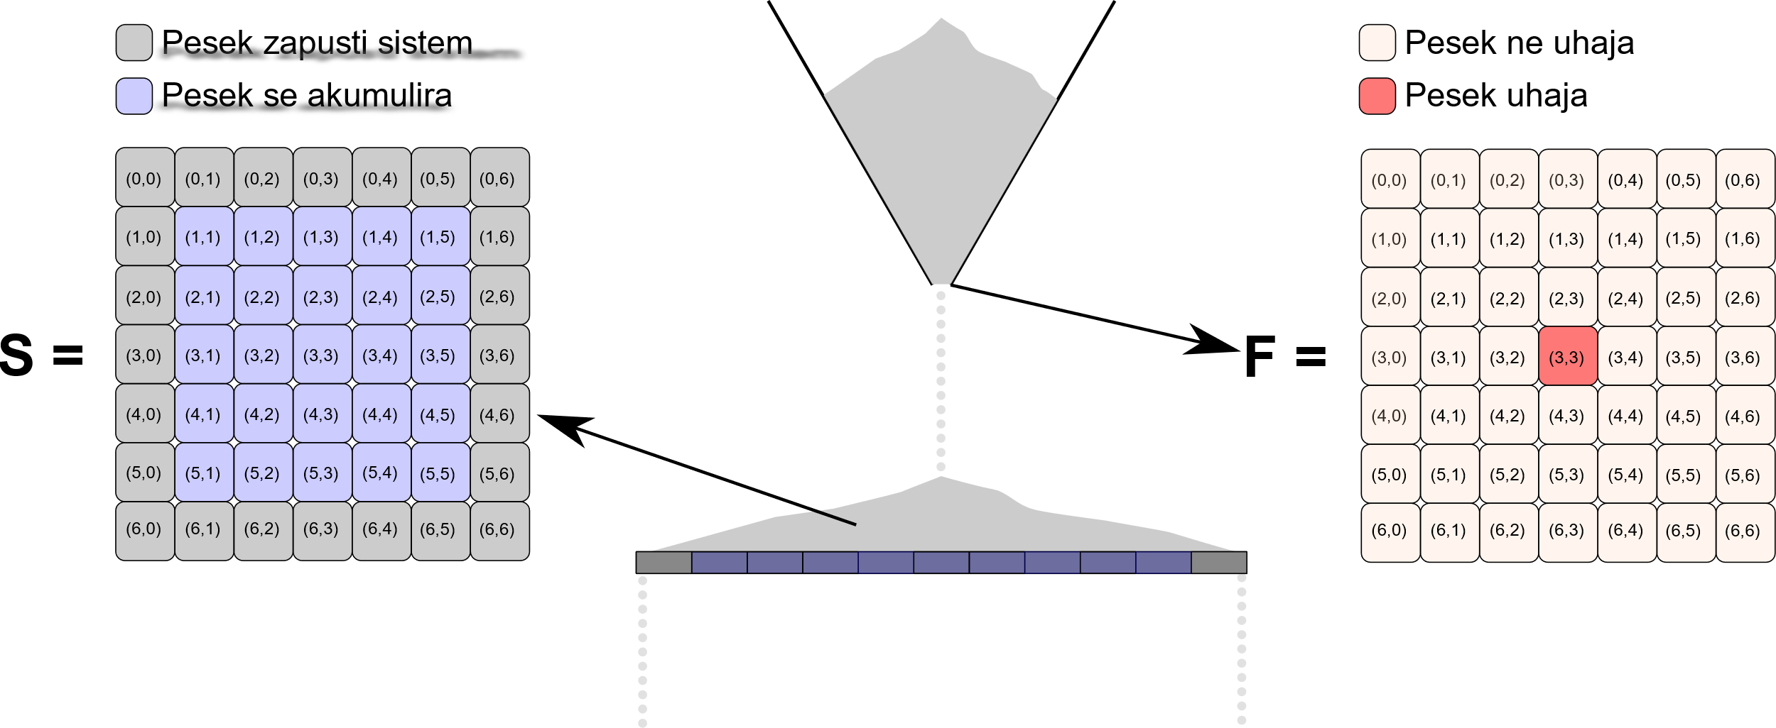
Opis modela
Matrika S beleži strmino sipine v danem polju.

Slide 5
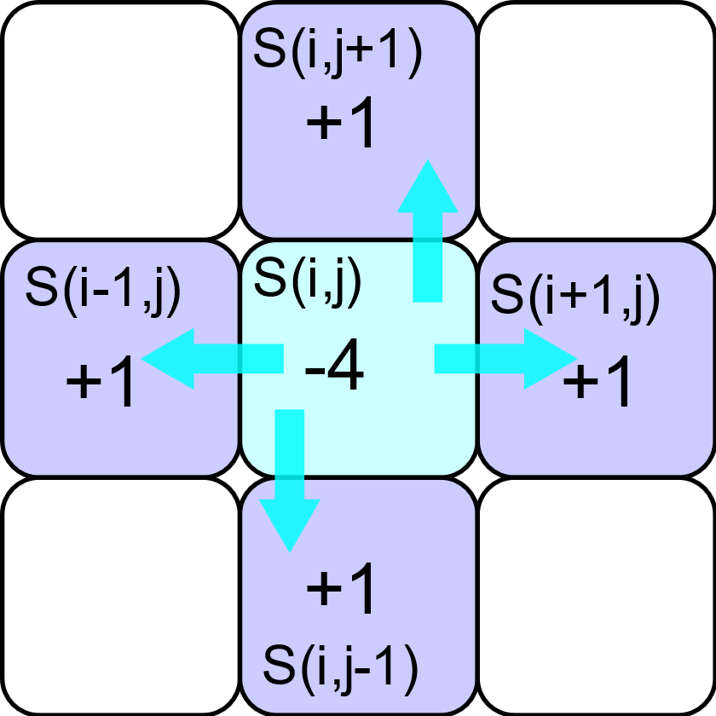
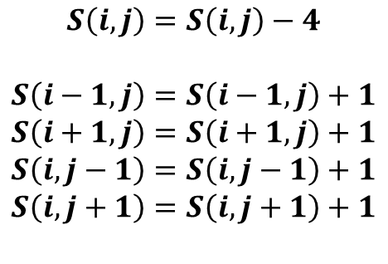

Iterativno modeliranje evolucije sistema
Pričnemo s podlago je prazna.
V vsaki iteraciji pustimo, da štiri zrna peska padejo na središčno polje podlage.
Stanje sistema (podlage) v naslednjem trenutku (t+1) je odvisno od trenutnega stanja sistema (t) kot:
$$S\left(t+1\right)\sim S\left(t\right)+F$$
Ko je strmina določenega polja S(i,j) večja od določne kritične vrednosti (Sc) se pesek v polju S(i,j) porazdeli med sosednja polja.
$$S\left(i,j\right)=S\left(i,j\right)−4$$
$$S\left(i−1,j\right)=S\left(i−1,j\right)+1$$
$$S\left(i+1,j\right)=S\left(i+1,j\right)+1$$
$$S\left(i,j−1\right)=S\left(i,j−1\right)+1$$
$$S\left(i,j+1\right)=S\left(i,j+1\right)+1$$

Slide 6
Iterativno modeliranje evolucije sistema
Pričnemo s podlago je prazna.
V vsaki iteraciji pustimo, da eno zrno peska pade na središčno polje podlage.
Stanje sistema (podlage) v naslednjem trenutku (t+1) je odvisno od trenutnega stanja sistema (t) kot:
$$S\left(t+1\right)\sim S\left(t\right)+F$$
Ko je strmina določenega polja S(i,j) večja od določne kritične vrednosti (Sc) se pesek v polju S(i,j) porazdeli med sosednja polja.
$$S\left(i,j\right)=S\left(i,j\right)−4$$
$$S\left(i−1,j\right)=S\left(i−1,j\right)+1$$
$$S\left(i+1,j\right)=S\left(i+1,j\right)+1$$
$$S\left(i,j−1\right)=S\left(i,j−1\right)+1$$
$$S\left(i,j+1\right)=S\left(i,j+1\right)+1$$

Slide 7
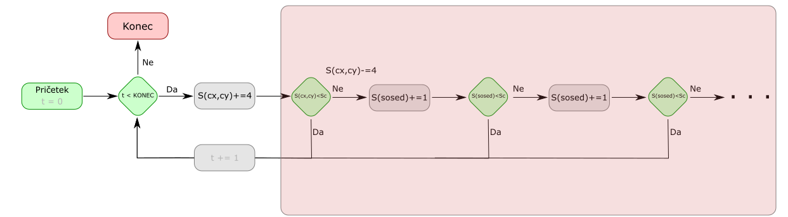
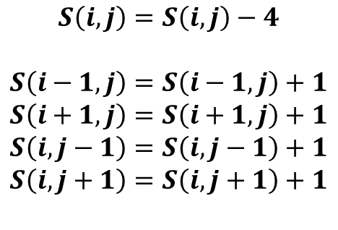
Iterativno modeliranje evolucije sistema
$$S\left(i,j\right)=S\left(i,j\right)−4$$
$$S\left(i−1,j\right)=S\left(i−1,j\right)+1$$
$$S\left(i+1,j\right)=S\left(i+1,j\right)+1$$
$$S\left(i,j−1\right)=S\left(i,j−1\right)+1$$
$$S\left(i,j+1\right)=S\left(i,j+1\right)+1$$
Preverjanje strmine posameznih polj izvedemo
z uporabo rekurzivne funkcije.
Rekurzija pomeni, da funkcijo definiramo na takšen način, da se sama pojavi v definiciji.

Slide 8
2. Del vaj
Rekurzivna funkcije
Agentno modeliranje
Vizualizacija matrike
Izračun porazdelitve velikosti dogodkov
Prilagajanje funkcije porazdelitvi
Animiranje simulacije

Slide 9
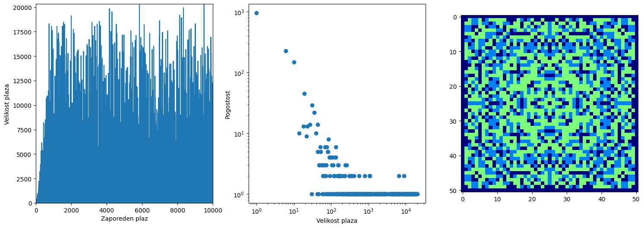
Analiza rezultatov modela plazov (Slika 1)
Graf, ki bo prikazoval, kako se število dogodkov spreminja skozi iteracije modela.
Graf, ki bo prikazoval porazdelitev velikosti plazov
Graf, ki bo prikazoval končno stanje matrike

Slide 10
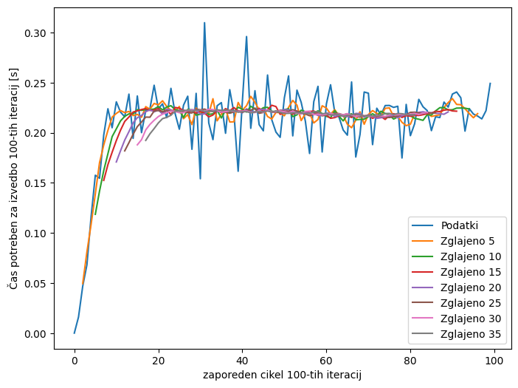
Analiza rezultatov modela plazov (Slika 2)
Dolžina časa potrebnega za N iteracij v teku simulacije.
Na grafu želimo imeti tudi črte, ki prikazujejo gibajoče povprečje za izbrano število podatkov

Slide 11
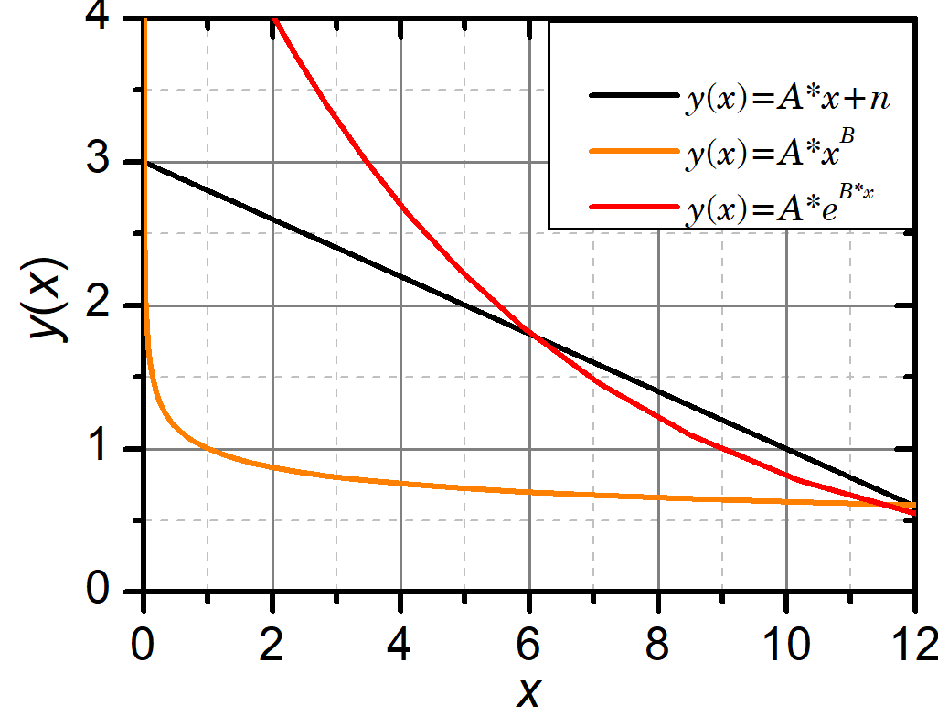



Analiza rezultatov modela plazov (Slika 3)
Kateri funkciji sledi naša porazdelitev?
$$y\left(x\right)=A∗x+n$$
Porazdelitev sledi linearni funkciji
$$y\left(x\right)=A∗x^{B}$$
Porazdelitev sledi potenčni funkciji
$$y\left(x\right)=A∗e^{B∗x}$$
Porazdelitev sledi eksponenti funkciji

Slide 12










Eksponentna VS potenčna funkcija
Eksponenta funkciji
Potenčna funkcija
$$y\left(x\right)=A∗e^{B∗x}$$
$$y\left(x\right)=A∗x^{B}$$
$$ln⁡(y)=ln⁡(A∗e^{B∗x})$$
$$ln⁡(y)=ln⁡(A∗x^{B})$$
$$\ln\left(y\right)=\ln\left(A\right)+B∗x∗ln⁡(e)$$
$$\ln\left(y\right)=\ln\left(A\right)+ln⁡(x^{B})$$
$$\ln\left(y\right)=\ln\left(A\right)+B∗x$$
$$\ln\left(y\right)=\ln\left(A\right)+B∗ln⁡(x)$$
$$ln⁡(y)=B∗x+\ln\left(A\right)$$
$$\ln\left(y\right)=\ln\left(A\right)+B∗ln⁡(x)$$
$$y\left(x\right)=A∗x+n$$

Slide 13
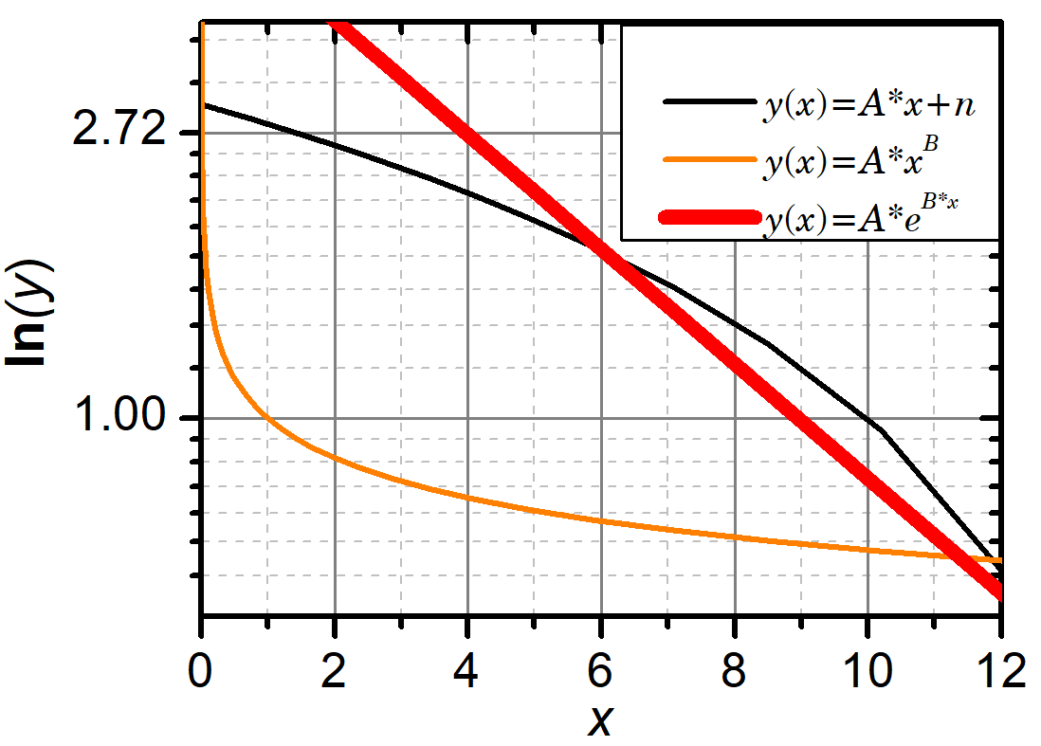
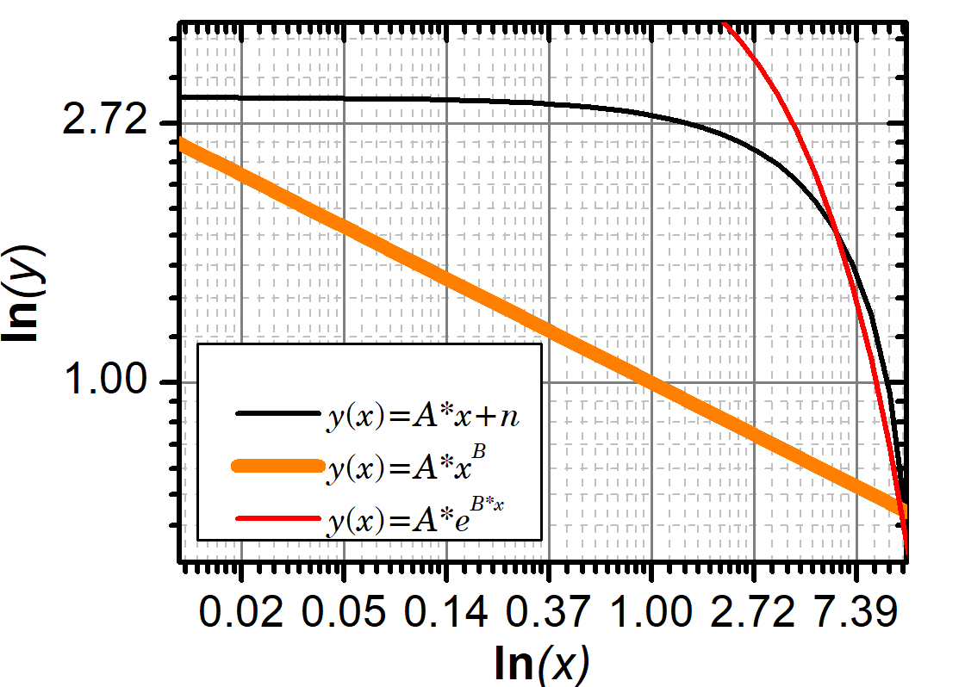


Eksponentna VS potenčna funkcija
Eksponenta funkciji
Potenčna funkcija
$$ln⁡(y)=B∗x+\ln\left(A\right)$$
$$\ln\left(y\right)=\ln\left(A\right)+B∗ln⁡(x)$$
V grafu, ki ima logaritemsko skalo na y osi, lahko pričakujemo premico.
V grafu, ki ima logaritemsko skalo na y in x osi, lahko pričakujemo premico.

Slide 14
Delo pri vajah
Izdelaj program, ki bo sledil opisanemu modelu.
S programom preuči:
kako se velikost plazov spreminja v teku simulacije?
Porazdelitev velikosti plazov
Ovrednoti kako dobro se dobljeni porazdelitvi prilagaja potenčna funkcija

Slide 15
Domača naloga
Analiziraj porazdelitev velikosti plazov in določi konstante prilagojene funkcije v primeru ko:
  Panel A: V lin(x)-lin(y) grafu, prilagodimo potenčno funkcijo
  Panel B: po ustrezni linearizaciji podatkov določimo parametre za eksponentno
  Panel C: po ustrezni linearizaciji podatkov določimo parametre za potenčno
Dodatna naloGa
Uporabite program in preučite, kako vpliva mejna vrednost strmine, pri kateri se sproži plaz na dinamiko sistema. Rezultate komentirajte.
Program preoblikujte tako, da se vsako iteracijo doda le eno zrno peska. Ko strmina v določenem polju preseže kritično vrednost, pa se le eno zrno odda. Kateri od sosedov pa prejme zrno, se določi naključno. Na podoben način analiziraj dinamiko sistema in komentiraj rezultate.

